Slide 1
Genetic CNN 实验
ICCV 2017

Slide 2
Introduction
本文探索自动学习深度神经网络结构的可能性。
假设神经网络具有有限数量的层数，每层定义一组预定义的模块，可能的网络结构总数随着层数呈指数增长
我们将此问题表述为在大型搜索空间中的优化，并应用遗传算法有效地探索空间。
Notes:
Genetic CNN使用遗传算法有效地探索神经网络拓扑结构，找到最高效的网络拓扑结构。

Slide 3
实验参数
参数
S=3，三层神经网络
（K1,K2,K3）=（3,4,5），每层依次有3、4、5个节点
N=20，遗传个体有20个
T=50，遗传操作迭代50次
数据集
MNIST手写数字集
Notes:
这周主要在做实验，这是实验的一些参数，要探索的神经网络有三层，每层依次有3、4、5个节点，遗传个体有20个，遗传操作迭代50次。先用遗传算法得到网络的拓扑结果，再对这些神经网络拓扑结构进行评估，使用的测试数据集是MNIST手写数字数据集。

Slide 4
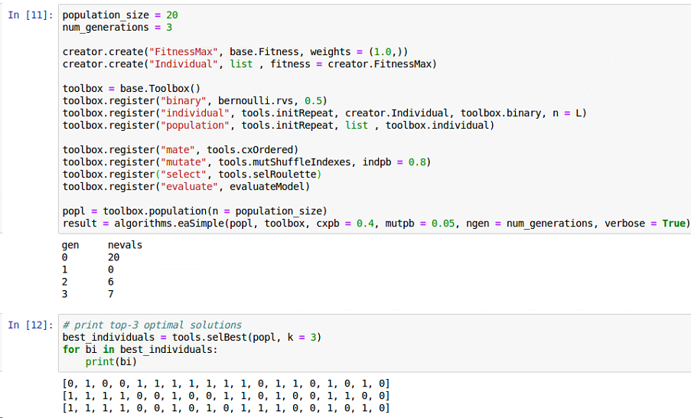
实验结果

Slide 5
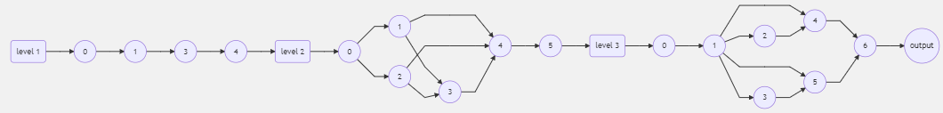
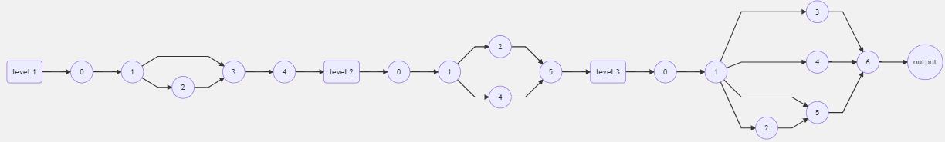
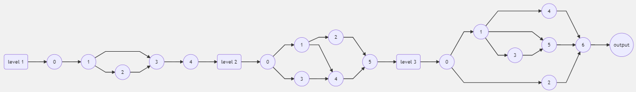
实验结果可视化

